Slide 1
Ausgangslage Prototyping

Slide 2
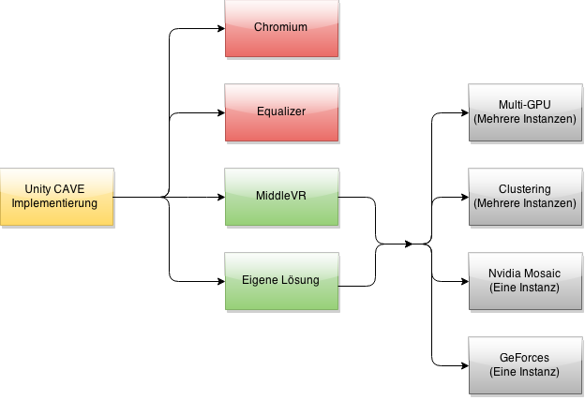
Ausgangslage Prototyping
Notes:
Erklärung Ausgangslage:
4 Varianten. Alle mittels MiddleVR oder eigener Lösung umsetzbar.
Kurze Beschreibung zu sämtlichen Varianten.
Nvidia Mosaic
- Vorgaukelung eines riesigen Bildschirms, 1 Output.
- Beispiel 4 Bildschirme. Alles was im oberen linken Viertel gerendert wird, wird an den 1. Output (Bildschirm) gesandt. Alles oben rechts an den 2. Bildschirm usw.

Slide 3


Ausgangslage Prototyping
Multi-GPU (Mehrere Instanzen)
Verteiltes Rendering
Keine Netzwerk-Einschränkungen
Synchronisierung
Flaschenhals CPU
Anzahl Screens beschränkt

Slide 4
Ausgangslage Prototyping
Clustering (Mehrere Instanzen)
Verteiltes Rendering
Skalierbarkeit
Synchronisierung
Daten übers Netzwerk übertragen

Slide 5
Ausgangslage Prototyping
Mosaic (Eine Instanz)
Keine Synchronisierung
Treiber verteilt Last auf alle GPUs
Anzahl Screens beschränkt
Anschaffung Quadro Karten

Slide 6
Ausgangslage Prototyping
GeForces (Eine Instanz)
Keine Synchronisierung
Anzahl Screens beschränkt
Last nur auf einer GPU
Keine native Fullscreen Funktionalität
Notes:
- Keine native Fullscreen Funktionalität: Fullscreen immer auf 1 Output beschränkt.

Slide 7
Prototyping im CAVE

Slide 8
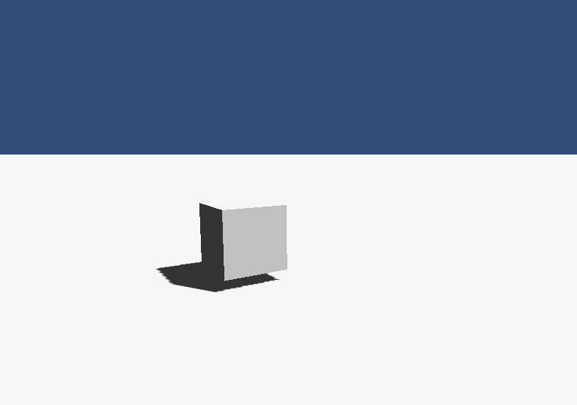
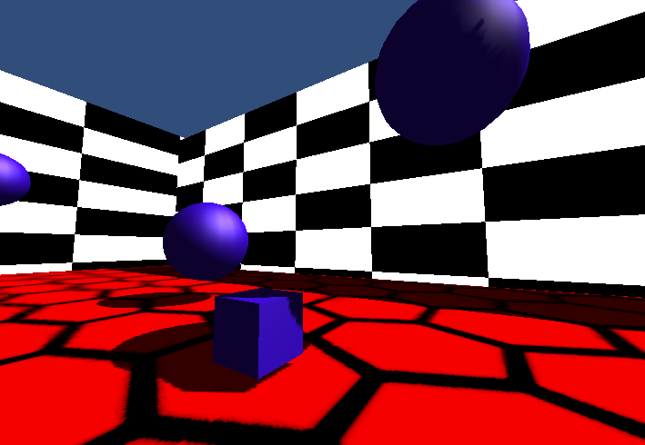
Prototyping im CAVE
Basic
Basic Extended
Notes:
Basic
Grundlegende Lauffähigkeit des Systems testen.
Kein grosser Datentransfer.
Basic Extended
Schachbrettwände um Perspektive / Ausrichtung der Kameras im CAVE zu prüfen.
Physikalische Kugeln, um Positionsabgleich zu testen.
Per Knopfdruck Farbe der Kugeln ändern.

Slide 9
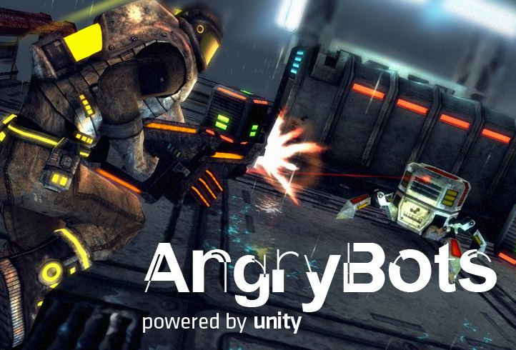
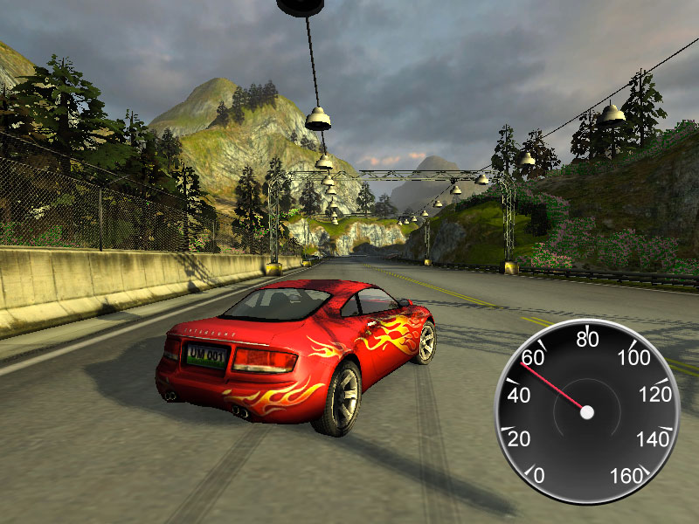
Prototyping im CAVE
AngryBots
Car Tutorial
Notes:
AngryBots
Beispielprojekt Unity 4.
Geeigneter Showcase der Möglichkeiten von Unity (Effekte, detaillierte Models, Shaders, Partikel, sonstige Keyfeatures).
Car Tutorial
Autorennspiel.
Physik testen.

Slide 10
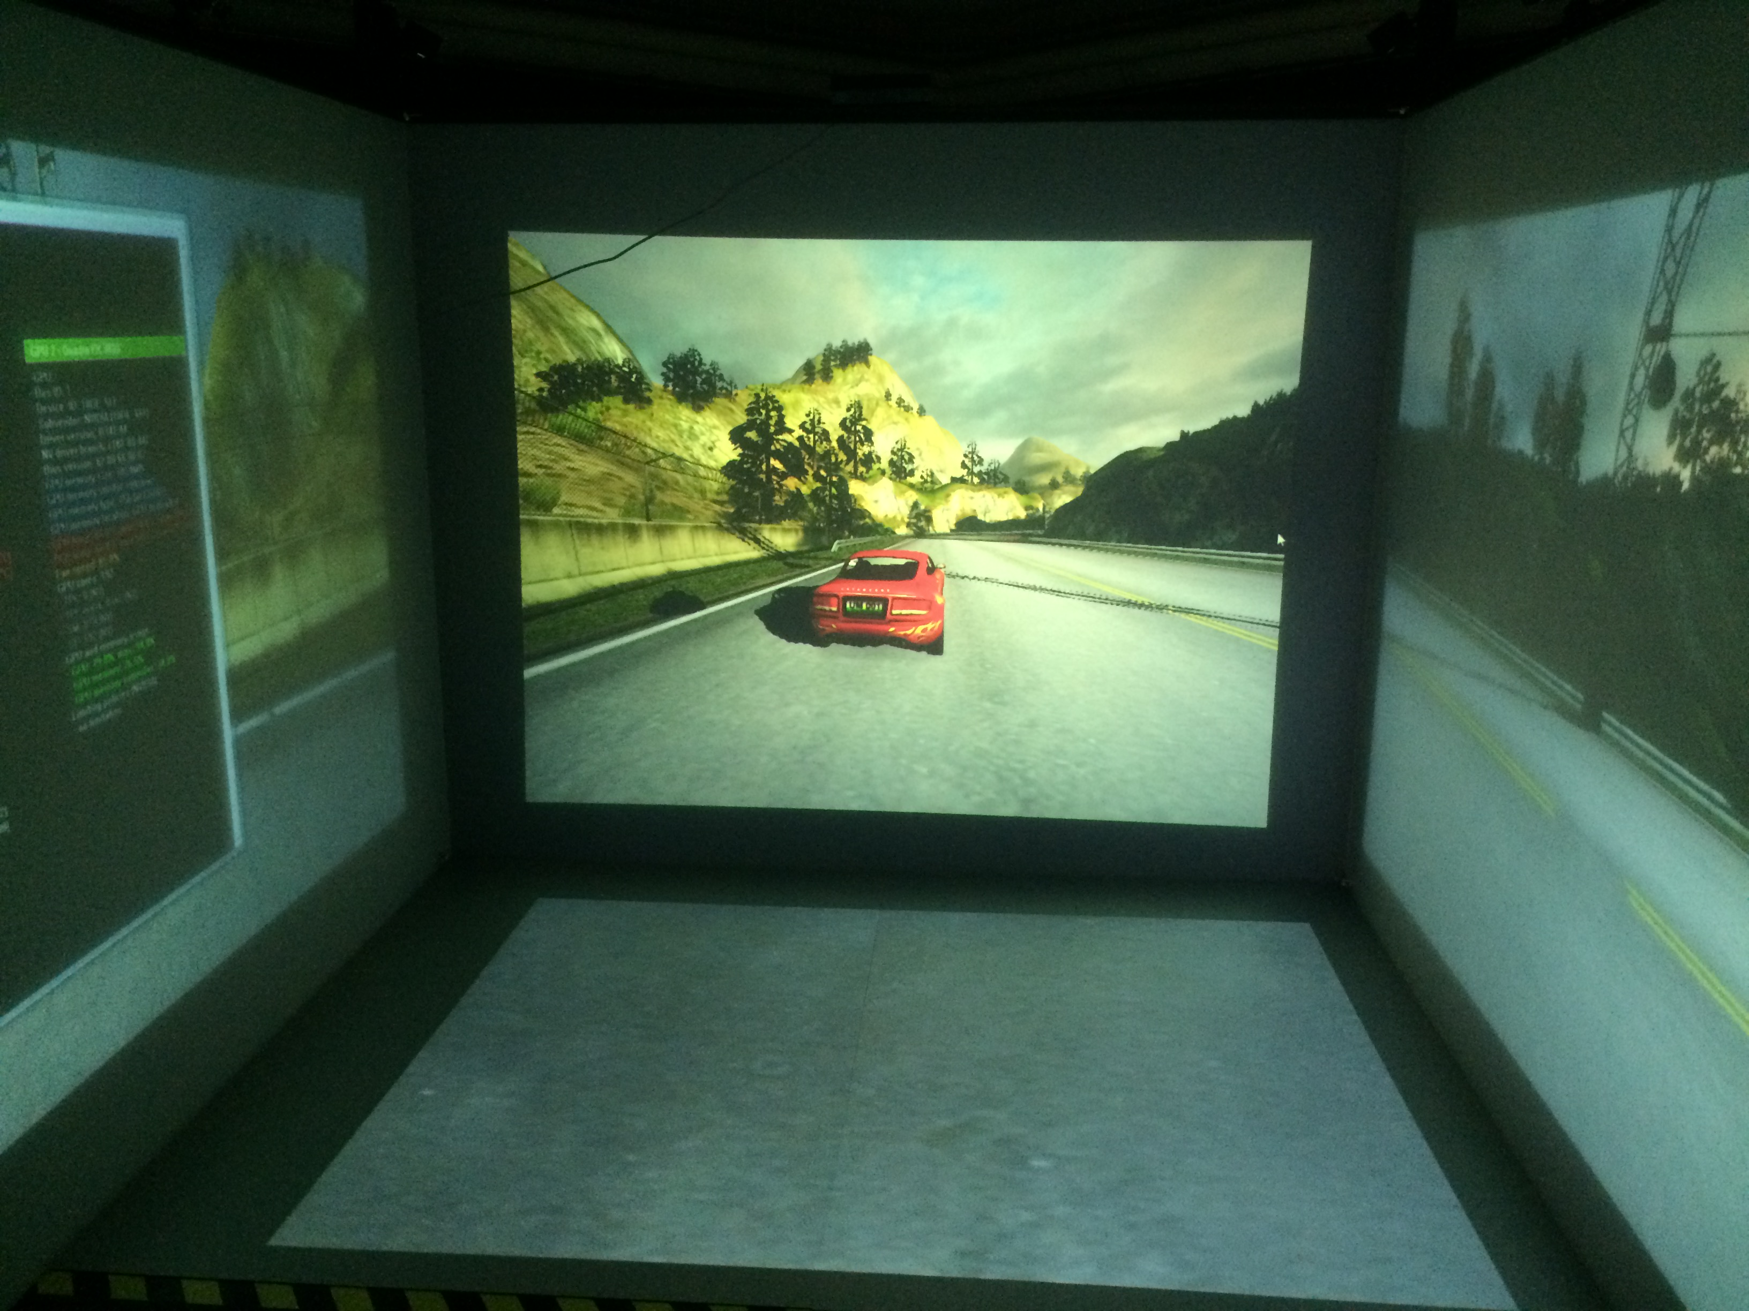
Prototyping im CAVE

Slide 11
Prototyping im CAVE
Mehrere Instanzen
Eine Instanz
Hauptproblem Synchronisierung
MiddleVR gleicht nur Position ab
Inkonsistente Bildrate
Kameraabgleich wird durch Custom-Scripts gestört
Jede Applikation erfordert Adaptionen
Hohe, konstante Bildrate
Keine Synchronisierungsprobleme
Sehr stabiles System

Slide 12
Prototyping im CAVE
Finaler Entscheid
MiddleVR mit mehreren Instanzen erfordert jedes Mal Adaptionen
Mosaic stabile Performance
Aufgaben MiddleVR nur marginal
Umsetzung primitiver Prototyp «eigene Lösung»
Eigene Lösung basierend auf Mosaic

Slide 14
Prototyping im CAVE
Work
4 Beamer im Einsatz
Clusters aufsetzen
GeForce Client aufsetzen
Mosaic Client aufsetzen
Notes:
- 4 Beamer: Um Stereoskpie zu testen Beamer umbauen, mit Verzicht auf 1 Leinwand.

Slide 15
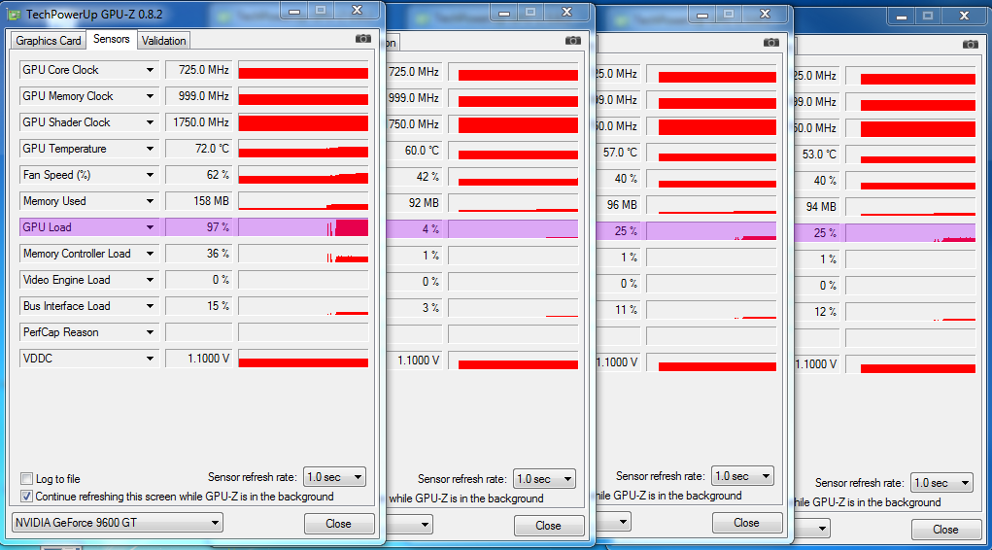
Prototyping im CAVE
GPU Performance - GeForces

Slide 16
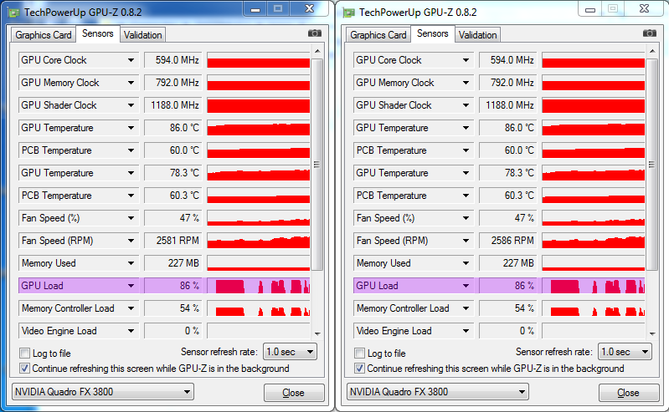
Prototyping im CAVE
GPU Performance - Mosaic

